Slide 1
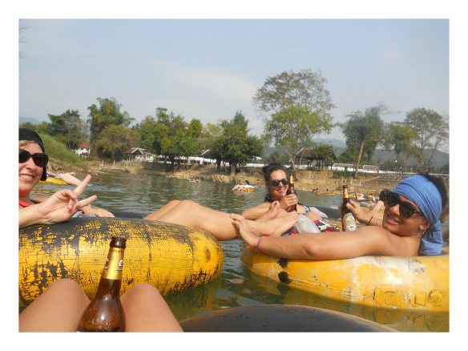
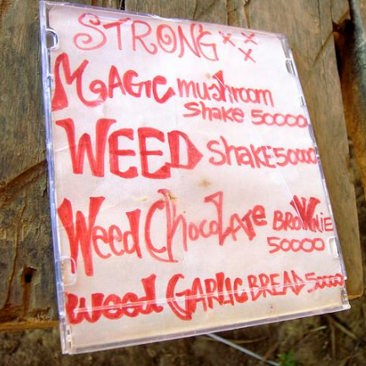
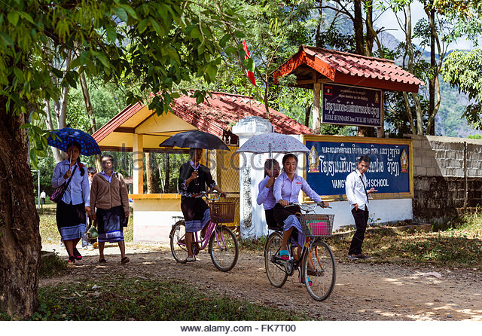
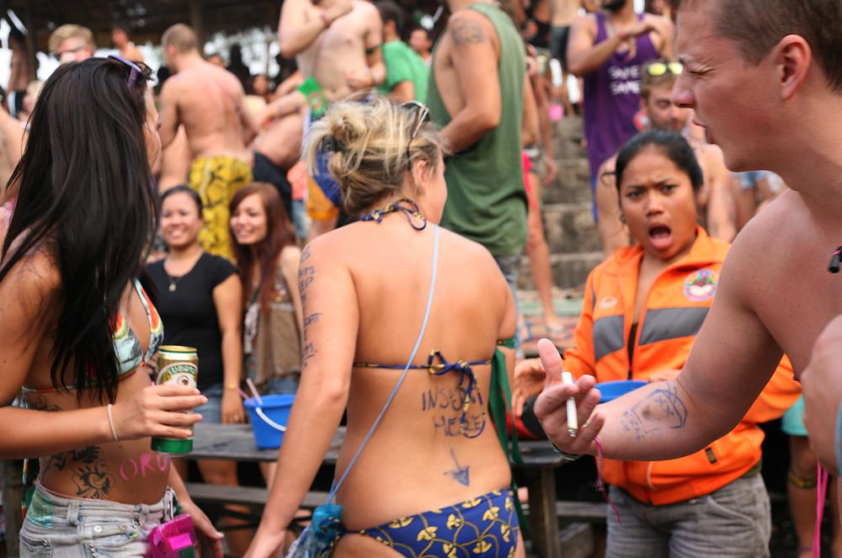
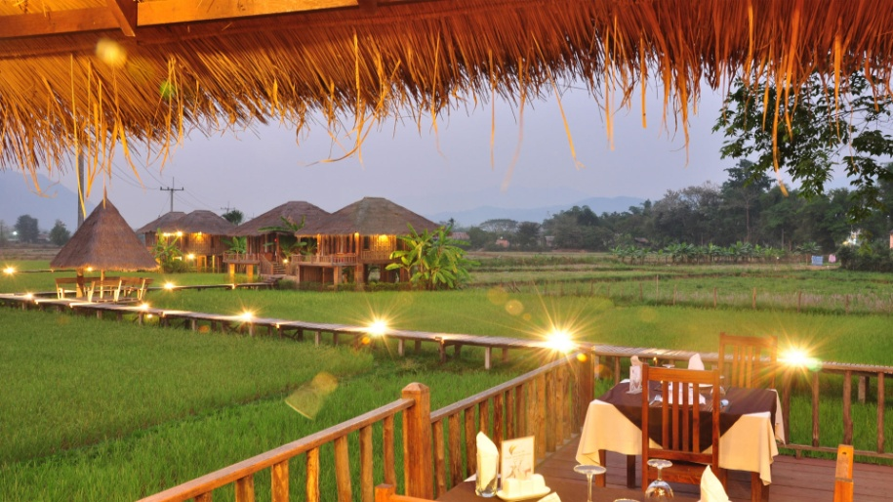
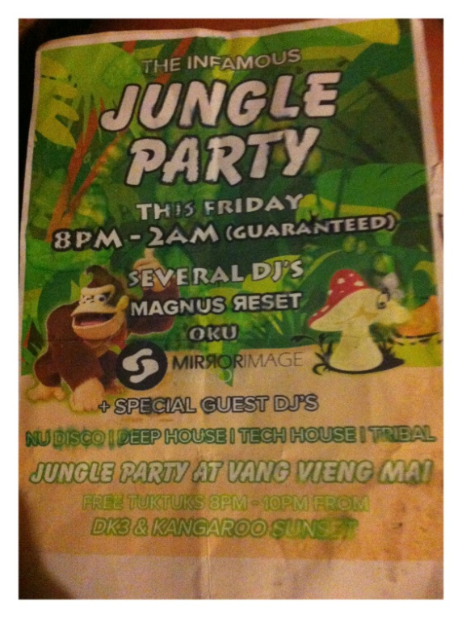

Slide 2
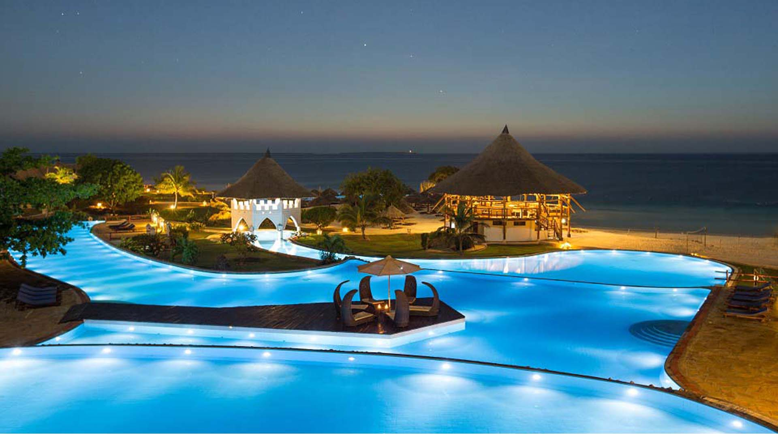
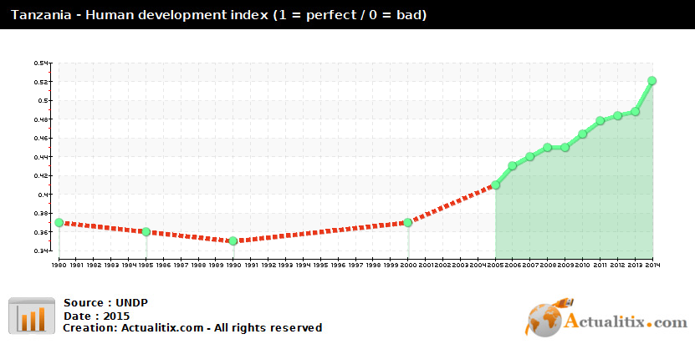
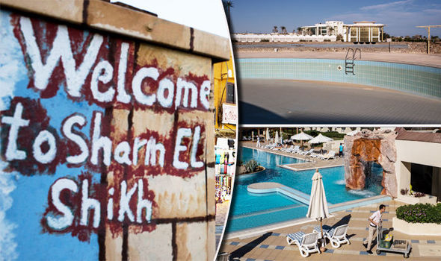

Slide 3
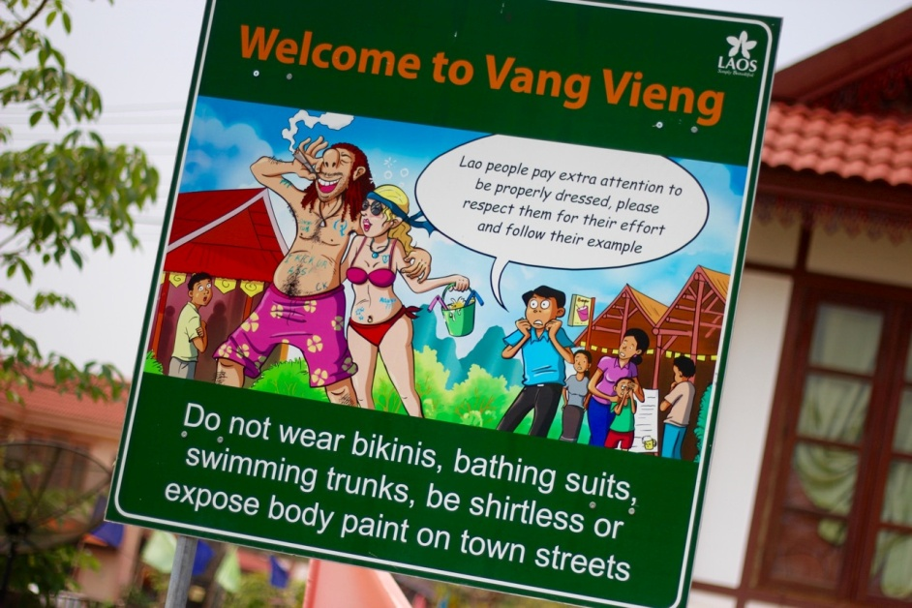
Casus / Onderzoeksvraag
Voorbeeld:
‘Wat zijn de oorzaken en de gevolgen van het rugzaktoerisme in Vang Vieng?’

Slide 4
Stappenplan 1
groepjes / duo’s maken (of eerst 2 en dan 1)
casus kiezen (differentiatie)
foto’s/bronnen bekijken, sorteren, begrijpen …
zoeken naar relaties tussen de bronnen: vb. oorzaak-gevolg
per 2 groepen versmelten (optioneel)
elkaars bevindingen aan elkaar voorstellen (optioneel)
concept map opstellen (zie stappenplan 2)
klassikale bespreking van de concept maps
aanvullen tot /opstellen van 1 concept map (optioneel)

Slide 5
Stappenplan 2 Hoe maak ik een concept map?
begrippen (variabelen) selecteren (niet de kleinste details)
relaties tussen de begrippen vastleggen (ifv onderzoeksvraag) → speed dating
de relaties inventariseren (verwoorden en opschrijven)
variabelen schikken op groot blad (adhv post its)
relaties visualiseren op blad (lijnen / pijlen tussen de variabelen trekken)
mogelijke terugkoppelingen in het systeem zoeken en aangeven met + of -

Slide 6
Stappenplan 2 Hoe maak ik een concept map?
Optie 1 7) voeg extra variabelen toe
8) ga na hoe dit het systeem beïnvloedt
Optie 2 7) hoe kun je het systeem verduurzamen?

Slide 7
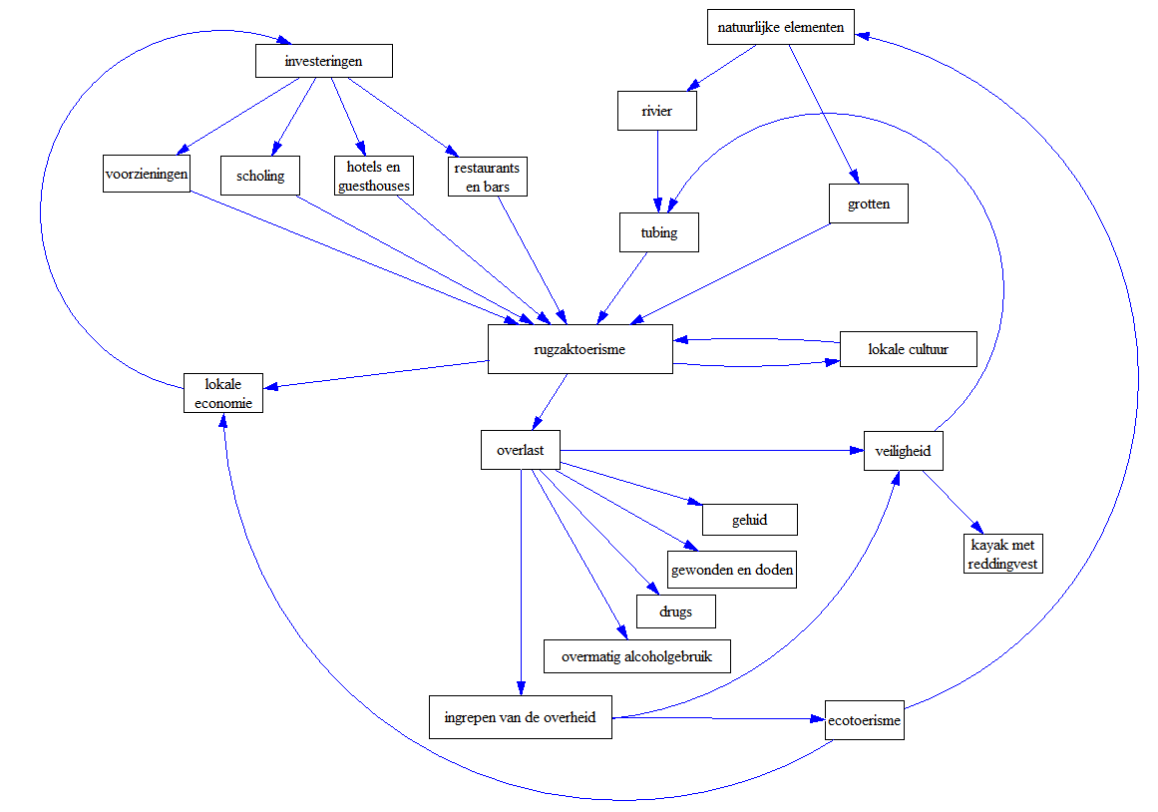
Mogelijke concept map
bv.
bv.
leidt tot
bv.
bv.
bv.
bv.
maakt mogelijk
leidt tot meer
leidt tot regulering en sterke vermindering van
trekt aan
trekt aan
trekt aan
stimuleert
leidt tot conflict met
zorgt voor kleinere impact op
veroorzaakt
zorgt voor problemen i.v.m.
bv.
leidt tot
bv.
bv.
versterkt noodzaak tot
bv.
zorgt op korte termijn voor krimp in
draagt bij tot
stimuleert

